Slide 1

2. 지구촌과 지속 가능한 발전
3
지구 환경의 변화

Slide 2


자연환경의 변화에 따른 문제의 원인과 실태를
탐색하고, 다양한 자료를 활용하여 자연환경 및
기후 변화가 인간의 삶에 미치는 영향을 파악할
수 있다.

Slide 3

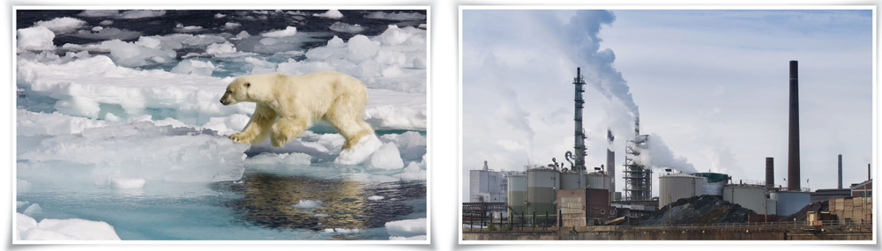

(198쪽)
지구 환경의 변화
3
위태롭게 얼음 조각 위를 넘어다니는 북극곰과 굴뚝에서 뿜어져 나오는 매연 사이에는 어떤 관련이 있을까?

Slide 4

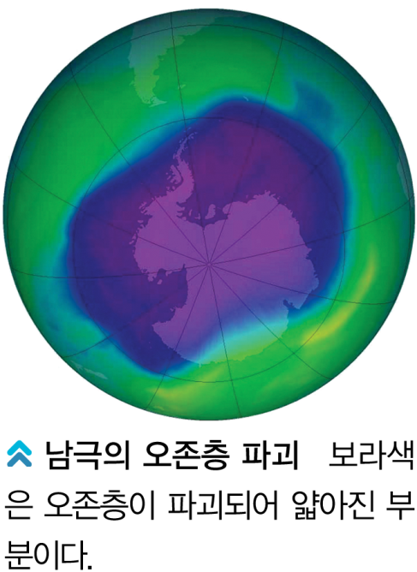
(198쪽)
지구 환경의 변화
3
1. 지구의 환경 문제 발생
① 원인: 산업 혁명 이후 급속한 산업화
② 종류: 지구 온난화, 산성비, 오존층 파괴,
열대림 파괴, 토양 오염 등
• 산성비: 삼림 파괴, 건물 부식
• 오존층 파괴: 피부암·백내장 등의 질병,
농작물 성장 방해
• 열대림 파괴: 인류의 식량 생산을 위한 개간
• 토양 오염: 과도한 폐기물

Slide 5
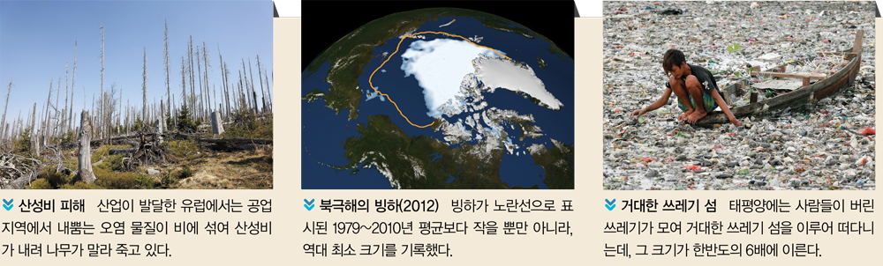
(198쪽)
지구 환경의 변화
3

Slide 6
(199쪽)
지구 환경의 변화
3
2. 사막화
① 의미: 어떤 지역이 강수량이 감소하고 토양의 질이 저하
되면서 점차 사막으로 변화하는 현상
② 원인
• 자연적인 요인: 가뭄, 강수량 감소
• 인위적인 요인: 과도한 경작과 관개, 방목

Slide 7
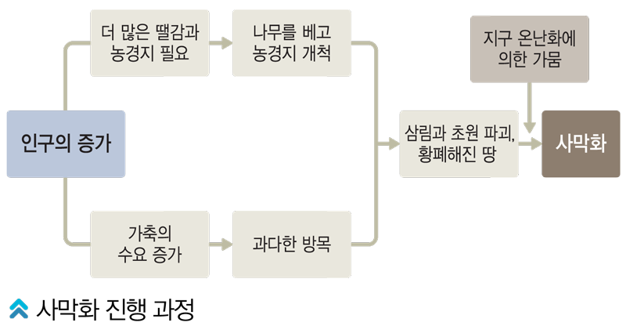
(199쪽)
지구 환경의 변화
3
③ 피해
• 경제 개발 수준이 낮은 지역에 집중: 자연 생태계에
의존적인 삶(사헬 지대, 중앙아시아)
• 황사 증가로 인하여 먼 지역까지도 피해
④ 방지 노력: 사막화 방지 협약, 사막화 지역에 조림 사업 실시

Slide 8
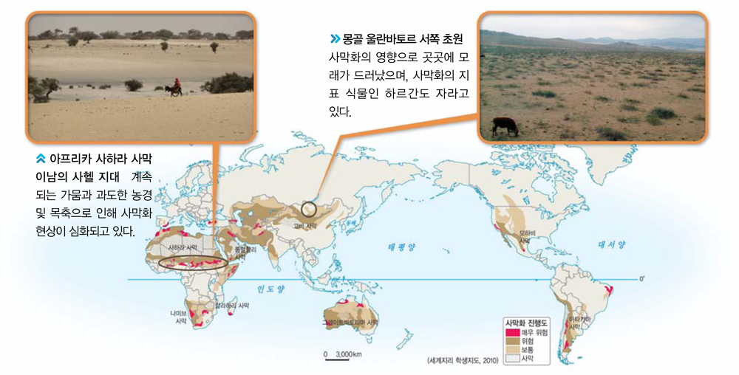
(199쪽)
지구 환경의 변화
3

Slide 9
(199쪽)
지구 환경의 변화
3
지도에서 사막화 진행이 빠른 지역을 찾고, 그 이유를 알아보자.
사막 주변의 반건조 지역에서 사막화가 빠르게 진행되고 있는데, 이 지역은 가뭄 등의 자연적 요인 외에도 과도한 경작 및 관개, 방목 등이 집중적으로 행해지면서 인위적 요인에 의해 사막화가 진행되고 있기 때문이다.

Slide 10
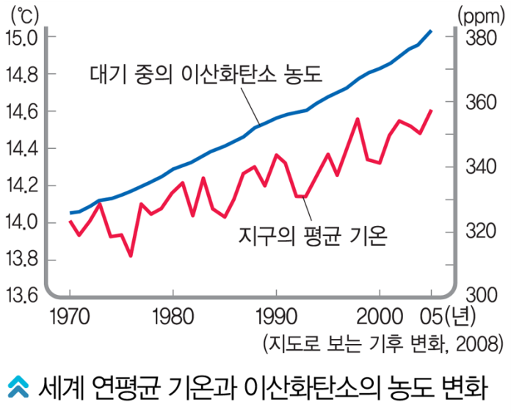
(200쪽)
지구 환경의 변화
3
3. 지구 온난화
① 의미: 대기 중 온실가스의 양이
많아지면서 지구의 평균
기온이 높아지는 현상
② 원인: 대기 중의 온실가스가 지구 복사
에너지의 방출을 방해하여 평균 기온이
상승하는 온실 효과
③ 피해: 태평양의 섬나라 수몰 위기, 해충과
열대 질병 발생률이 높아짐.

Slide 11


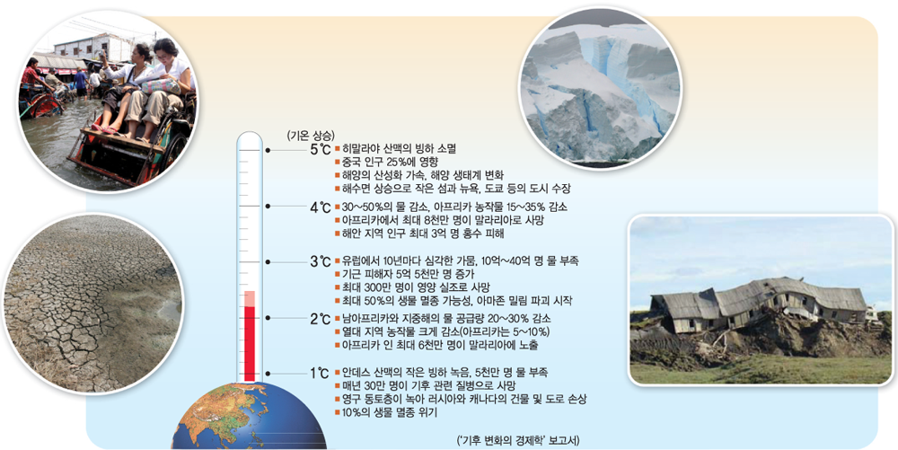
(200쪽)
지구 환경의 변화
3
지구 기온 상승시 발생하는 현상

Slide 12
(200쪽)
지구 환경의 변화
3
지구 기온 상승시 발생하는 현상
활동① 지구 온난화의 영향으로 변화하게 될 사람들의 삶에
대해 말해 보자.
풍수해 및 병해충의 발생 빈도가 잦아지는 등 삶의 질이 저하
될 수 있고, 빙하가 녹아 해수면이 상승하면서 해안의 저지대가 침수되어 오랫동안 삶의 터전을 이루었던 지역을 떠나게 될 수도 있다. 또한 주요 작물의 재배 지역이 변화하여 기존과는 다른 농업 작물을 선택해서 재배해야 하는 등 기존의 삶의 방식이 많이 바뀌게 될 것이다.

Slide 13
(200쪽)
지구 환경의 변화
3
지구 기온 상승시 발생하는 현상
활동② 지구 온난화의 영향으로 우리나라 주변에서 나타나고
있는 현상의 사례를 인터넷에서 찾아보자.
지구 온난화로 작물과 어획물의 주요 산지가 변화하였으며,
폭염과 폭설·풍수해 등의 빈도가 증가하였다. 말라리아와 같은 아열대성 전염병 발병도 증가하였다.

Slide 14


(201쪽)
지구 환경의 변화
3
‘불편한 진실’과 지구 온난화 논쟁
오늘날 대부분의 사람들이 지구 온난화를 당연한 사실로 받아들이고 있다. 하지만 일부는 지구 온난화의 원인을 인간의 활동과 직접적으로 연관 짓는 설명에 의문을 제기하기도 한다. 사실 지구 온난화나 기후 문제처럼 수많은 요인과 변수가 복합적으로 작용하고 있는 문제를 과학적으로 완벽하게 입증하는 것은 불가능하다. 인간의 활동이 하나의 요인이 될 수 있지만, 다른 자연 현상에 비해 결정적인 영향력을 갖는지에 대해서는 많은 연구가 필요하다. 다음은 지구 온난화를 경고한 IPCC (기후 변화에 관한 정부 간 위원회) 보고서에 대한 비판론자의 시각과 진행 상황을 정리한 것이다.

Slide 15
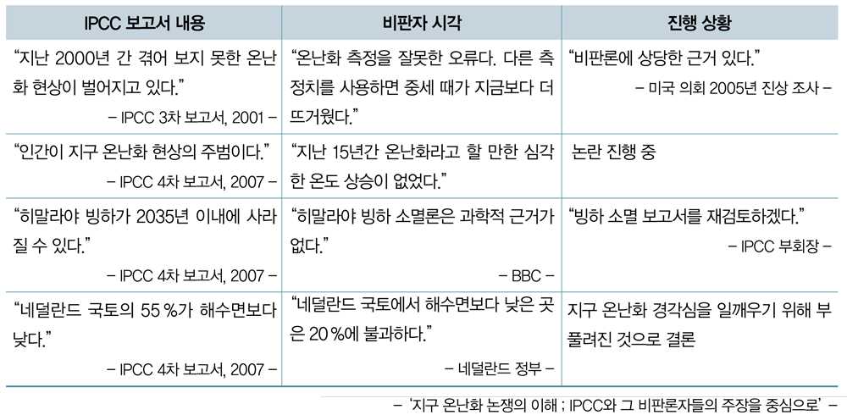
(201쪽)
지구 환경의 변화
3
‘불편한 진실’과 지구 온난화 논쟁

Slide 16
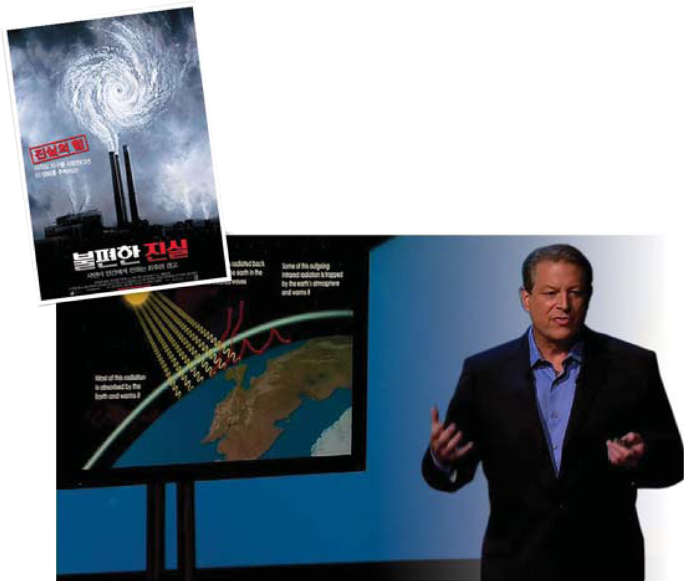
(201쪽)
지구 환경의 변화
3
‘불편한 진실’과 지구 온난화 논쟁
2006년 9월, 미국의 전직 부통령이자 환경 운동가인 앨 고어는 다큐멘터리 형식의 영화인 ‘불편한
진실’을 만들었다. 이 영화에서 앨 고어는 지구에서 발생하고 있는 지구 온난화라는 심각한 환경 변화를 여러 가지 근거 자료를 통해 설명하였다. 이러한 활동을 통해 2007년에는 노벨 평화상을 수상하기도 하였다.

Slide 17
(201쪽)
지구 환경의 변화
3
‘불편한 진실’과 지구 온난화 논쟁
그러나 ‘불편한 진실’을 중등학교에 상영하도록 한 정부의
조치를 두고 영국 고등 법원에서 진행된 소송에서 마이클 버튼 판사는 “영화가 지구 온난화를 다루는 데 있어 9가지 잘못된 점이 있고, 이 중 상당수는 고어 자신의 관점을 지지하기 위해 과장된 맥락에서 나타났다.”라며 이에 대한 충분한 안내가 이루어진 후 상영하도록 판결했다.
- 주간경향, 2008. 4. 24. -

Slide 18
(201쪽)
지구 환경의 변화
3
‘불편한 진실’과 지구 온난화 논쟁
지구 온난화의 주된 요인이 인간 활동에 의한 것이 아니라고
주장하는 사람들의 견해에 대해서 알아보고, 우리는 어떤 입장을 취하는 것이 좋을지 토의해 보자.
지구 온난화의 뚜렷한 증거라고 할 수 있는 것은 없으며, 대기의 온도 변화는 주기적이고 자연스러운 현상이라고 생각한다. 이들은 오히려 지구 온난화 논의에는 정치·경제적 의도가 숨어 있다고 생각한다. 우리는 지구 온난화의 증거들에 대해 객관적·과학적으로 평가하고, 지구 온난화에 대한 맹목적인 공포로 인하여 사회적 약자들이 고통 받고 있는 것은 아닌지 돌아볼 필요가 있다.

Slide 19


지구 환경의 변화
3
화석 연료의 연소 과정에 발생한 황산화물, 질소 산화물
등은 대기 중의 수증기와 만나 ( )가 되어 내린다.
답: 산성비
2. 성층권의 오존층을 파괴시켜서 지구에 도달하는 자외선이
증가하게 만드는 기체는?
답: 염화플루오린화탄소(CFCs)

Slide 20
지구 환경의 변화
3
3. 어떤 지역이 강수량이 감소하고 토양의 질이 저하되면서
점차 사막으로 변화하는 현상을 무엇이라고 하는가?
답: 사막화
4. 중국 북부와 몽골 등 아시아 대륙의 중심부에 있는 사막과
황토 지대의 모래 먼지가 떠다니다가 상층의 바람을 타고
멀리까지 날아가는 현상을 무엇이라고 하는가?
답: 황사

Slide 21
지구 환경의 변화
3
5. 사막화는 가뭄과 강수량 감소와 같은 자연적 요인과
( ), 방목 등 인위적 요인에 의해 발생한다.
답: 과도한 경작과 관개
6. 대기 중에 온실가스가 지나치게 많아지면서 지구의 기온이
상승하는 현상을 무엇이라고 하는가?
답: 지구 온난화

Slide 22

4
지구촌 문제 해결을 위한 협력에
대해 수업합니다.

